Slide 1
Kapittel 20
Massekommunikasjon

Slide 2
Utvikling og ledelse av reklameaktiviteter

Slide 3
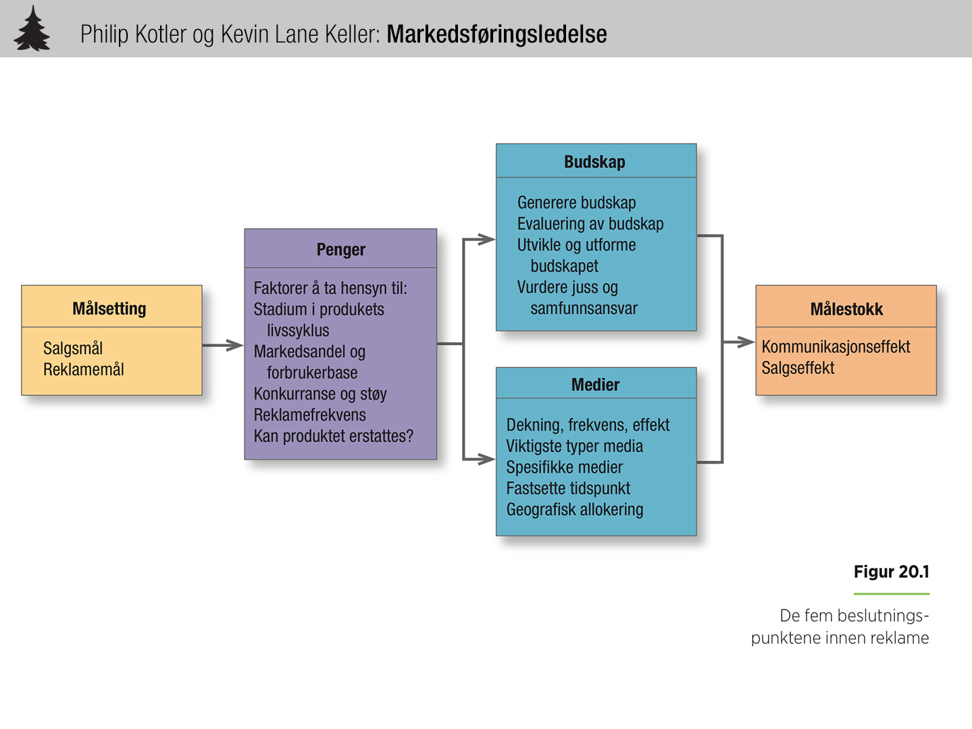

Slide 4
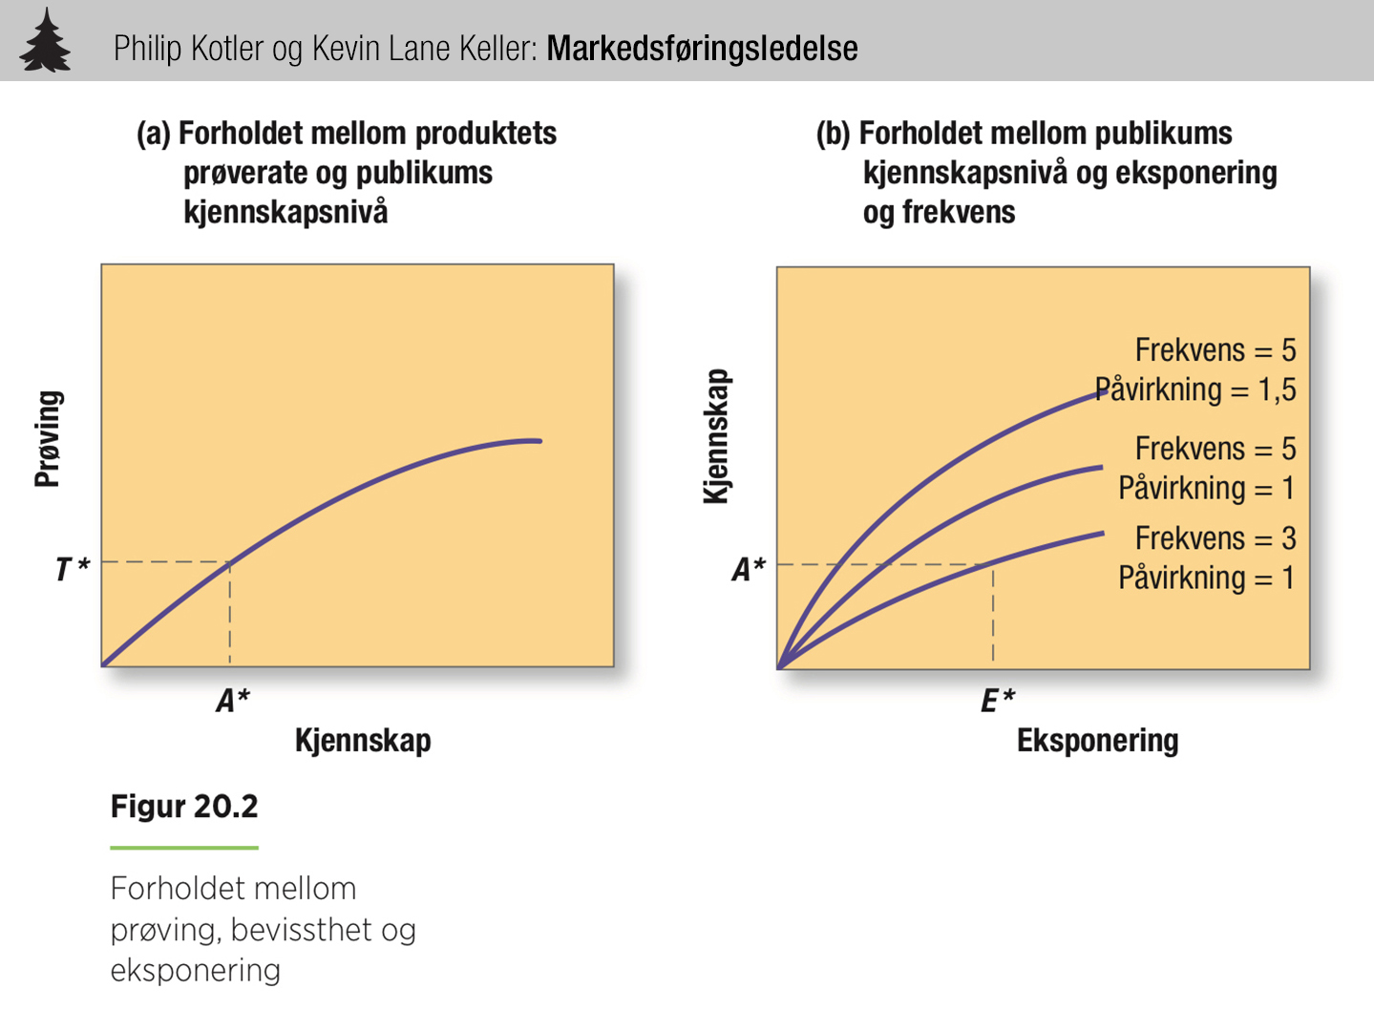

Slide 5
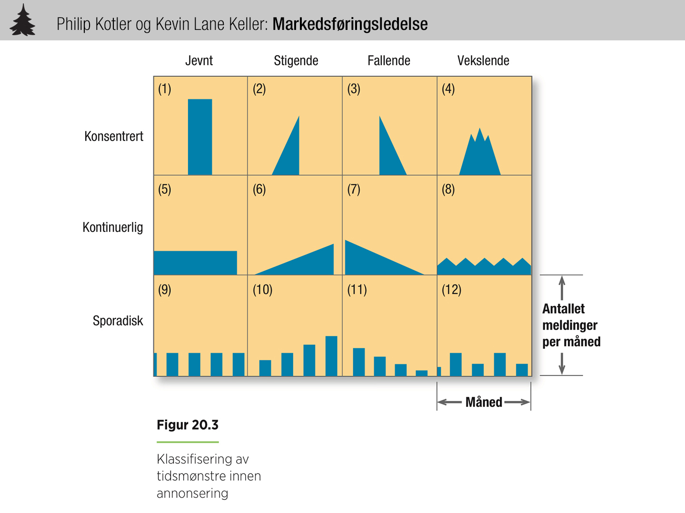

Slide 6
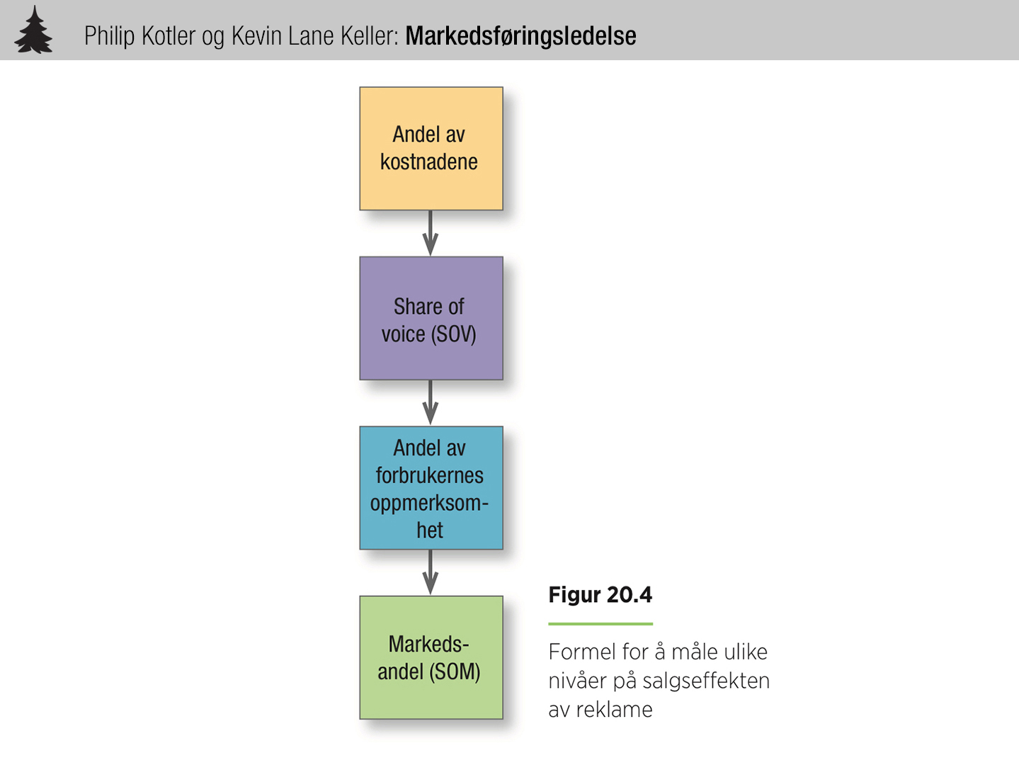

Slide 7
Salgspromotering
  Vareprøver
  Rabattkuponger
  Prisavslag
  Premier
  Bonusprogrammer
  Demonstrasjoner

Slide 8
Arrangementer og opplevelser
  Sponsing
    Knytte merkevaren til noe positivt
    Bygge lojalitet
    Skape opplevelser under arrangementer
  Måle er vanskelig – medieeksponering er ett verktøy

Slide 9
PR
  Sterkt voksende aktivitet

